Slide 1
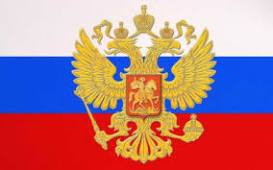
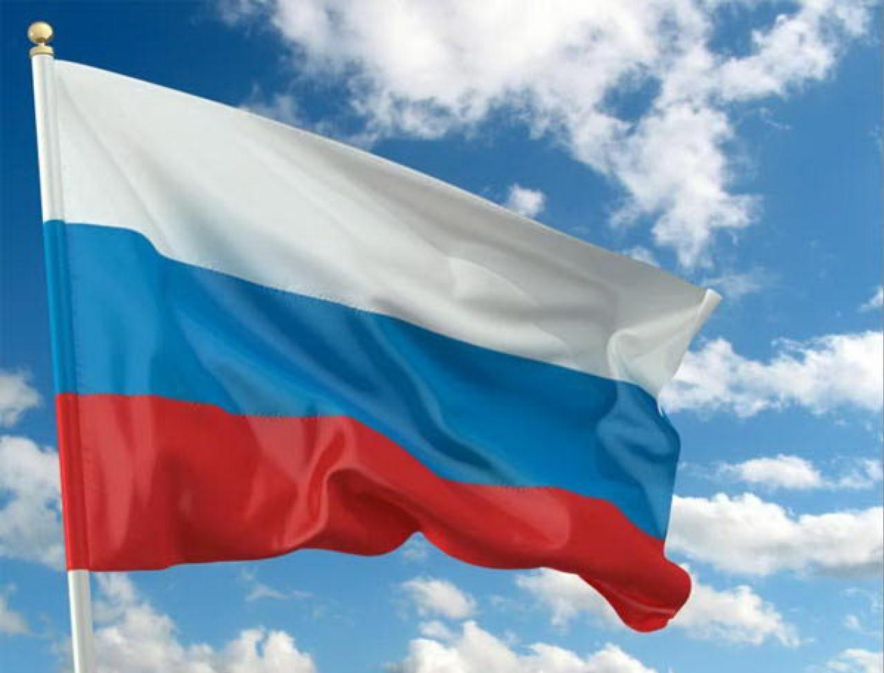
День России!

Slide 6
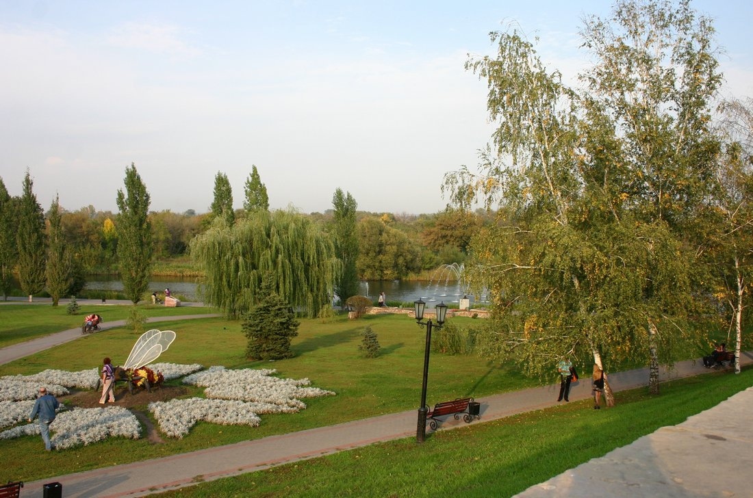
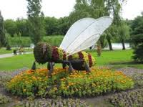
День рождения города Тамбова

Slide 7
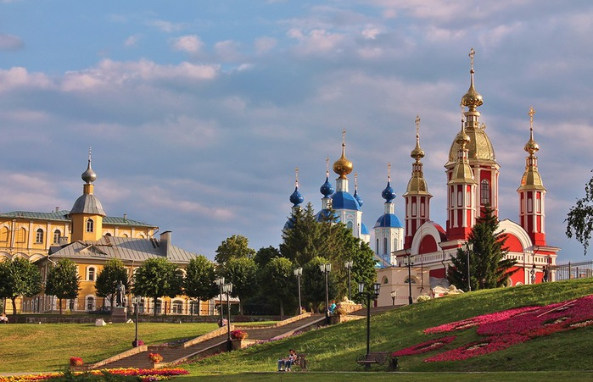

Slide 8
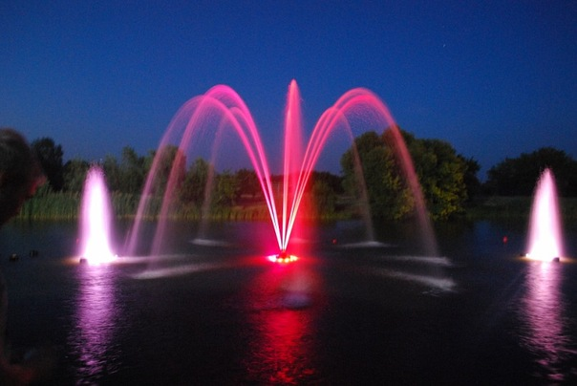

Slide 10
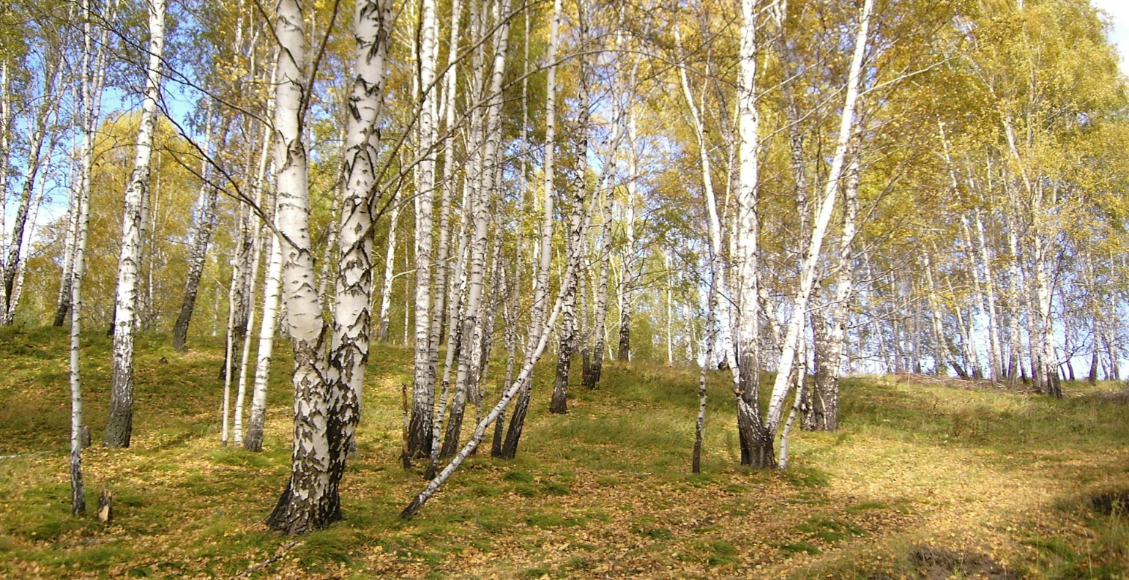
В сердце ты у каждого, Родина, Россия.
Белые березки, колос налитой.
Нет тебя привольней, нет тебя красивей,
Нет другой на свете Родины такой!

Slide 11
Как называется страна, в которой мы живем?
Граждане России называются ….?
Назовите главные символы страны.
Как называется город, в котором мы живем?
На берегу какой реки стоит наш город?
Что изображено на гербе Тамбова?

Slide 12
Спасибо за внимание!

